Slide 1

Посмотрите, пожалуйста, на слайды и определите, какой вид функциональной грамотности сформирован в той или иной ситуации?

Slide 2


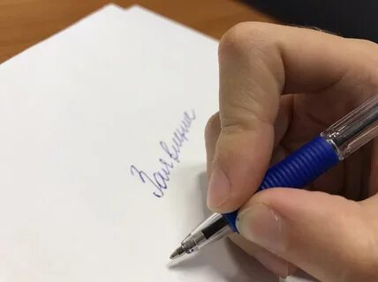
Уровень сформированности функциональной грамотности учащегося в разрезе представленных показателей
Самостоятельно
готовит реферат
Считает
без калькулятора
Самостоятельно
пишет заявление
ОБЩАЯ ГРАМОТНОСТЬ

Slide 3


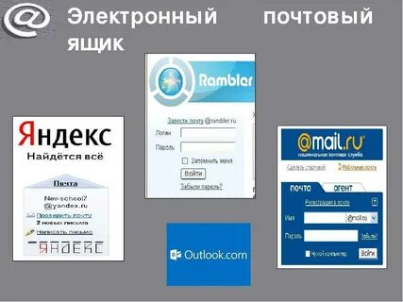
Уровень сформированности функциональной грамотности учащегося в разрезе представленных показателей
Пользователь
сети Интернет
Самостоятельно
распечатывает текстовый
документ, работает
с электронными таблицами
Имеет собственный
почтовый ящик
КОМПЬЮТЕРНАЯ
ГРАМОТНОСТЬ

Slide 4
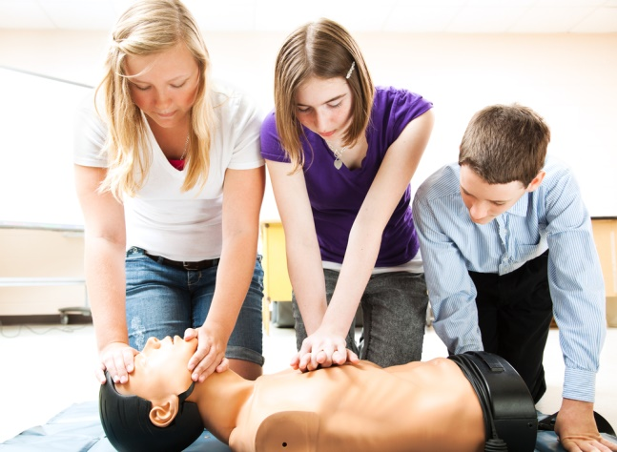
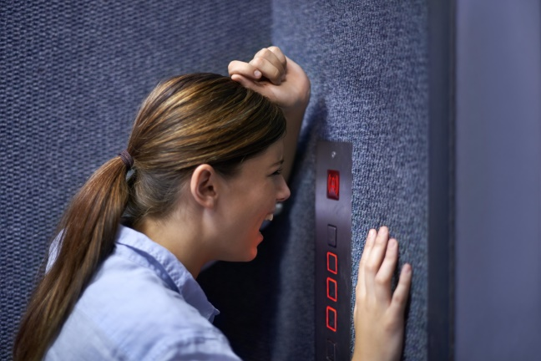
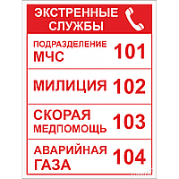
Уровень сформированности функциональной грамотности учащегося в разрезе представленных показателей
Знает, как найти выход
из непростой ситуации
Может оказать
первую помощь
Знает, куда обратиться
за экстренной помощью
ГРАМОТНОСТЬ ДЕЙСТВИЙ В
ЧРЕЗВЫЧАЙНЫХ СИТУАЦИЯХ

Slide 5
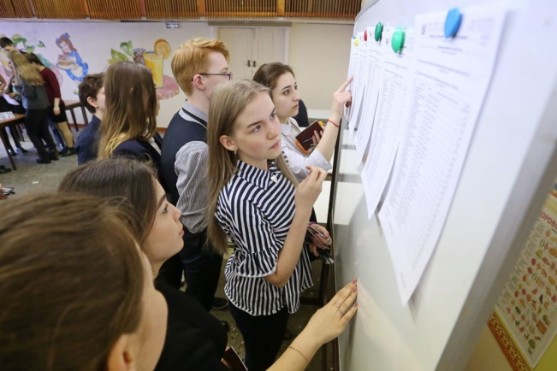


Уровень сформированности функциональной грамотности учащегося в разрезе представленных показателей
Читает местные СМИ
Самостоятельно
ориентируется по
алфавитному
указателю
Читает чертежи, схемы, графики
ИНФОРМАЦИОННАЯ
ГРАМОТНОСТЬ

Slide 6

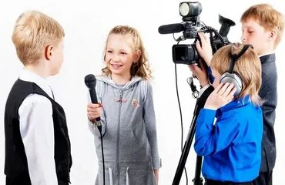
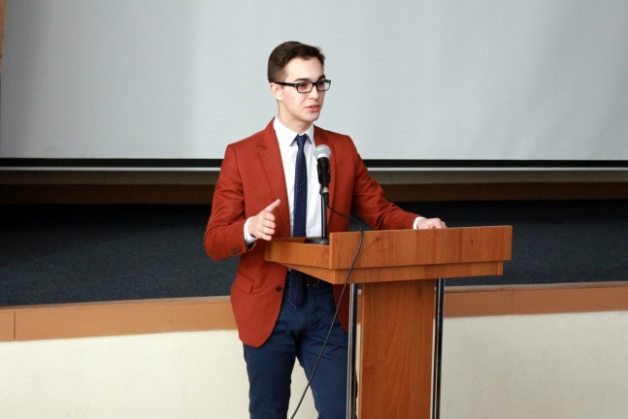
Уровень сформированности функциональной грамотности учащегося в разрезе представленных показателей
Умеет работать в команде
Дает интервью
в местные СМИ
Выступает на конференциях
КОММУНИКАТИВНАЯ
ГРАМОТНОСТЬ

Slide 7


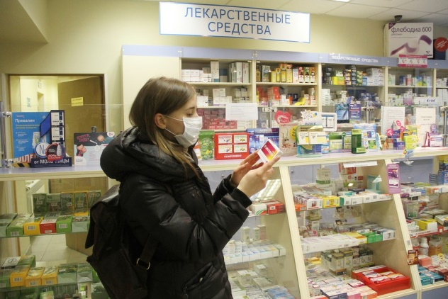
Уровень сформированности функциональной грамотности учащегося в разрезе представленных показателей
Умеет собрать продуктовую корзину
Планирует расходы, исходя из бюджета «кармана»
Самостоятельно покупает
медикаменты в аптеке по рецепту
ГРАМОТНОСТЬ ПРИ РЕШЕНИИ
БЫТОВЫХ ПРОБЛЕМ

Slide 8
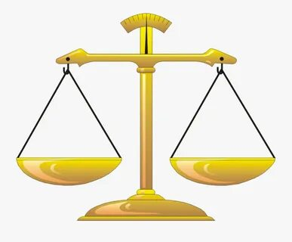



Уровень сформированности функциональной грамотности учащегося в разрезе представленных показателей
ПРАВОВАЯ ГРАМОТНОСТЬ
уголов-
ная
администра-
тивная
Знает свои права и обязанности
Объясняет различия в функциях Президента и Правительства РБ
Объясняет различия между уголовным, административным и дисциплинарным нарушением

